Slide 2
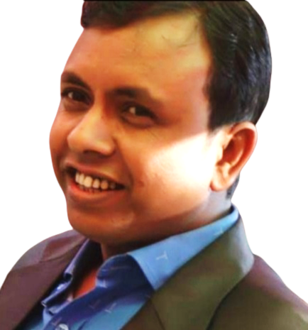
পরিচিতি
সুজিত দেব
সহকারী শিক্ষক
শ্রীমতপুর সরকারি প্রাথমিক বিদ্যালয়
নবীগঞ্জ,হবিগঞ্জ।

Slide 3
চল একটি ভিডিয়ো দেখি
ভিডিয়োটি দেখতে নিচের লিংকে ক্লিক করুন
ভিডিয়োটি দেখে তোমরা কী অনুমান করছো, আজকের পাঠ কী হতে পারে?

Slide 4
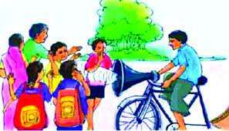

Slide 5
শিখনফল
এই পাঠ শেষে শিক্ষার্থীরা...
১.২.১ শোনা: উচ্চারিত পঠিত বাক্য কথা মনোযোগ সহকারে শুনবে ।
২.১.১ বলা: প্রমিত উচ্চারনে ও ছন্দ বজায় রেখে কবিতা আবৃত্তি করতে পারবে ।
১.৫.২ পড়া: বিরামচিহ্ন দেখে অর্থযতি ও শ্বাসযতি বজায় রেখে সাবলীলভাবে পড়তে পারবে। ।
১.৫.১ লেখা: পাঠে ব্যবহৃত শব্দ দিয়ে নতুন নতুন বাক্য লিখতে পারবে ।

Slide 6
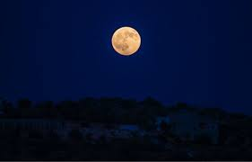
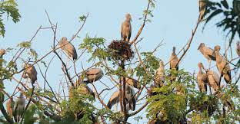
মূল কবিতায় প্রবেশ করার আগে চল কিছু শব্দার্থ ও বাক্য গঠন জেনে নিই-
শব্দ | ছবি | শব্দের অর্থ | বাক্য তৈরি
নিশিরাত
মাঝ রাত ।
নিশিরাতে চেঁচামেচি করো না, সবাই ঘুমাচ্ছে ।
কিচির মিচির
পাখির ডাকাডাকির আওয়াজ ।
ভোর বেলাতেই পাখির কিচির মিচির শুনতে শুনতে আমার ঘুম ভাঙে ।
ফেরিঅলা
রাস্তায় বা বাড়িতে বাড়িতে ঘুরে যারা জিনিসপত্র বিক্রি করেন।
ফেরিঅলা হাঁক দিচ্ছে-থালাবাসন চাই?

Slide 7
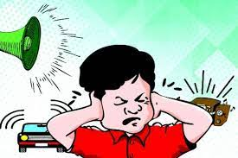
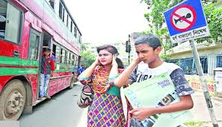
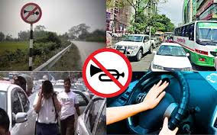
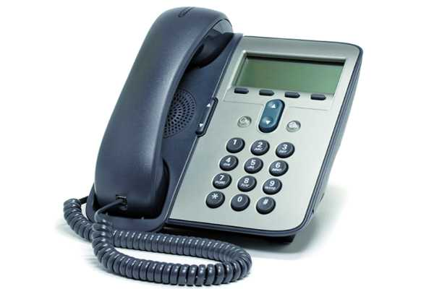
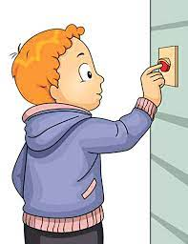
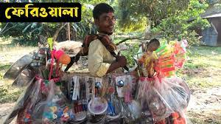
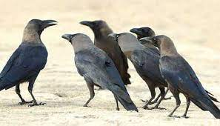
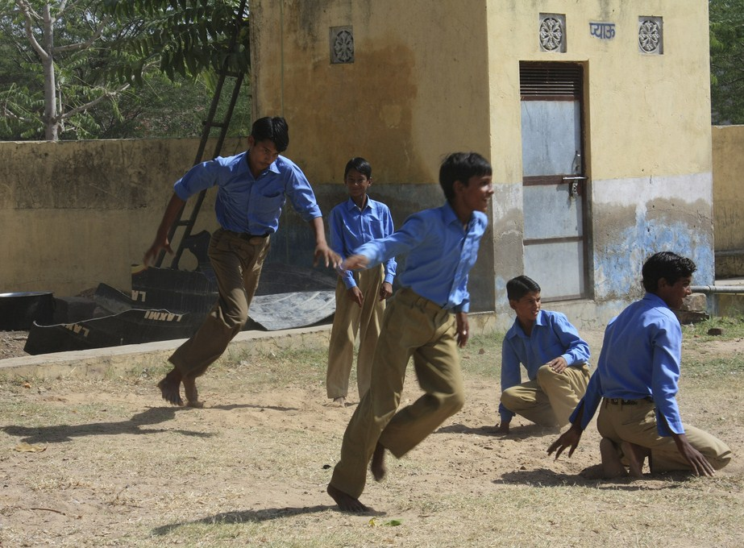
নিচের ছবিগুলো মনোযোগ সহকারে লক্ষ করো-
ছবিগুলো কীসের?
ছবিগুলো শব্দদূষণের

Slide 8
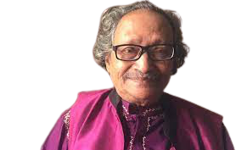
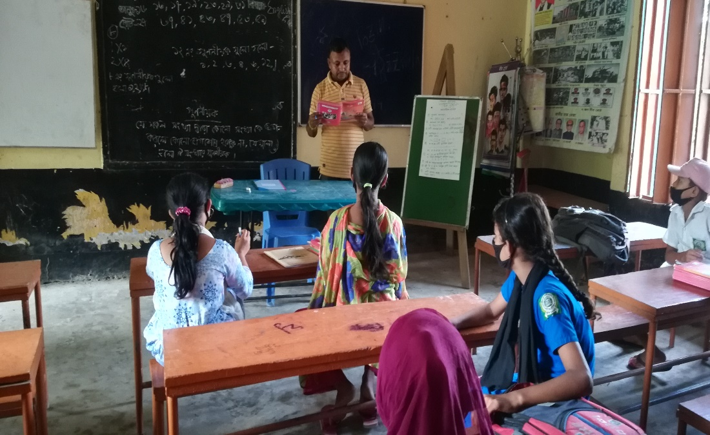
শিক্ষকের পাঠ
শহরের পাতি কাক ডাকে ঝাঁকে ঝাঁকে
ঘুম দেয়া মুশকিল হর্নের হাঁকে ।
সিডি চলে, টিভি চলে, বাজে টেলিফোন
দরজায় বেল বাজে, কান পেতে শোন ।
গলিপথে ফেরিঅলা হাঁকে আর হাঁটে
ছোটদের হইচই ইশকুল মাঠে।
পল্লির সেই সুরে ভরে যায় মন
শহুরে জীবন জ্বালা –শব্দদূষণ ।
আমি কবিতাংশটুকু আবৃত্তি করছি, তোমরা মনোযোগ সহকারে শুনবে।

Slide 9
শিক্ষার্থীর পাঠ
শহরের পাতি কাক ডাকে ঝাঁকে ঝাঁকে
ঘুম দেয়া মুশকিল হর্নের হাঁকে ।
সিডি চলে, টিভি চলে, বাজে টেলিফোন
দরজায় বেল বাজে, কান পেতে শোন ।
গলিপথে ফেরিঅলা হাঁকে আর হাঁটে
ছোটদের হইচই ইশকুল মাঠে।
পল্লির সেই সুরে ভরে যায় মন
শহুরে জীবন জ্বালা –শব্দদূষণ ।
তোমরা কবিতাংশটুকু শুদ্ধ ও প্রমিত উচ্চারনে আবৃত্তি করো।

Slide 10
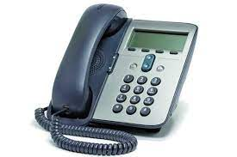
শহরের পাতি কাক ডাকে ঝাঁকে ঝাঁকে
ঘুম দেয়া মুশকিল হর্নের হাঁকে ।
সিডি চলে, টিভি চলে, বাজে টেলিফোন
দরজায় বেল বাজে, কান পেতে শোন ।

Slide 11
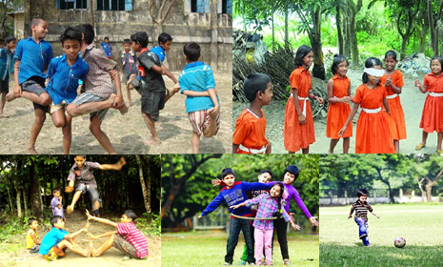
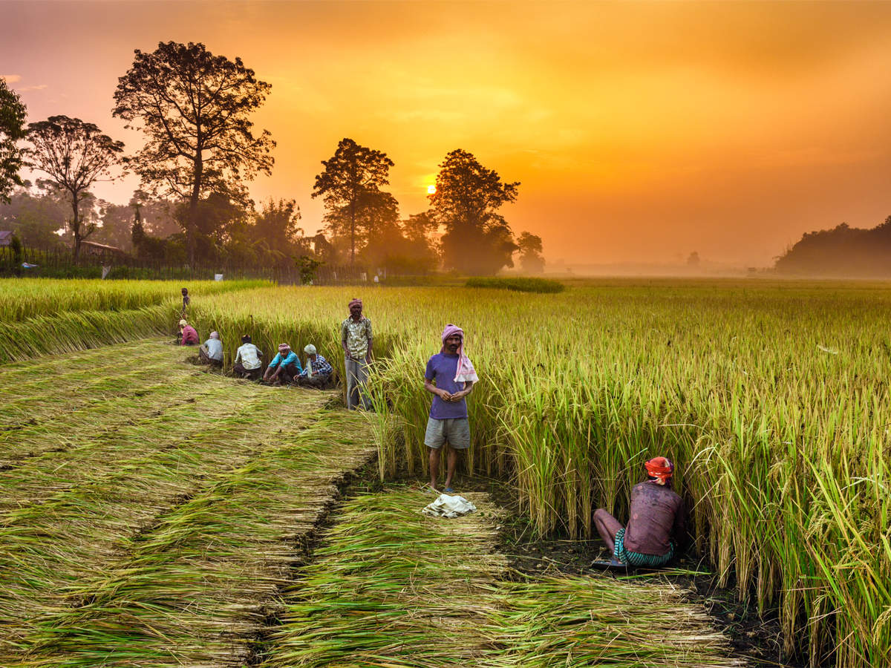
গলিপথে ফেরিঅলা হাঁকে আর হাঁটে
ছোটদের হইচই ইশকুল মাঠে।
পল্লির সেই সুরে ভরে যায় মন
শহুরে জীবন জ্বালা –শব্দদূষণ ।

Slide 12
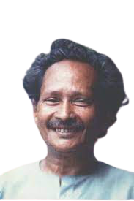
কবি পরিচিতি
এই কবিতাটি কে লিখেছেন?
ইনি কি একজন কবি না লেখক?
চল তার পরিচয় ও কর্ম একটু জেনে নিই।
জন্ম:৫ই জানুয়ারি,১৯৩৮,
জন্মস্হান:বিনাজুরী,রাউজান,চট্টগ্রাম।
রচনাবলী:পাগলা ঘোড়া,ভিজে বিড়াল,চন্দনার রঞ্জনার ছড়া,এলোপাতাড়ি,নানা রঙের দিন,চিচিংফাঁক প্রভৃতি
স্বীকৃতি:শিশুসাহিত্যে বাংলা একাডেমি পুরস্কার লাভ।

Slide 13
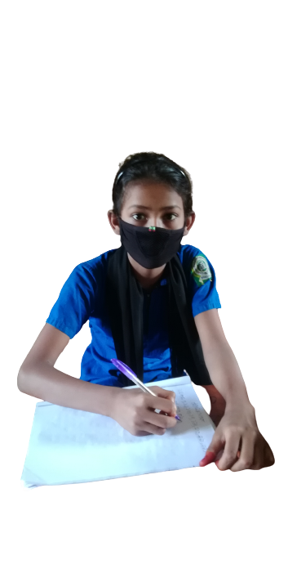
একক কাজ
কবিতাংশটুকু থেকে নতুন শব্দগুলো খুঁজে বের করো।

Slide 14
নতুন/অপরিচিত শব্দ
প্রিয় শিক্ষার্থীরা শব্দগুলোর অর্থ তোমরা বুঝতে পেরেছো।
শব্দদূষণ
অত্যন্ত কোলাহলে শব্দদূষণ ঘটে।
নিশিরাত
মাঝ রাত ।
কিচির মিচির
পাখির ডাকাডাকির আওয়াজ ।
ফেরিঅলা
রাস্তায় বা বাড়িতে বাড়িতে ঘুরে যারা জিনিসপত্র বিক্রি করেন।

Slide 15
ঘরের ভিতরের শব্দগুলো খালি জায়গায় বসিয়ে বাক্য তৈরি করি।
ফেরিঅলা
নিশিরাত
শব্দদূষণ
কিচিরি মিচির
ক. ………………………… চেঁচামেচি করো না , সবাই ঘুমাচ্ছে ।
খ. ভোর বেলাতেই পাখির ………………………শুনতে শুনতে আমার ঘুম ভাঙে ।
গ. ………………………… হাঁক দিচ্ছে-থালাবাসন চাই?
ঘ. ………………………… আমাদের শোনার ক্ষমতা কমিয়ে দেয় ।

Slide 16
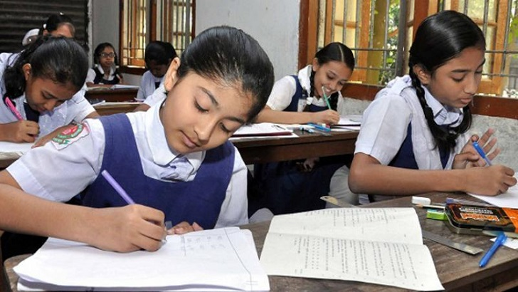
জোড়ায় কাজ
শহুরের জীবন ও গ্রামের জীবনের দুটি করে বাক্য লিখ?

Slide 17
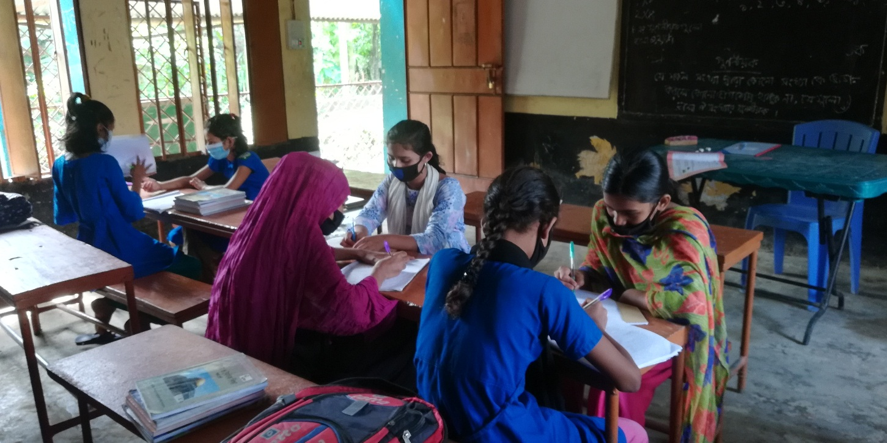
মূল্যায়ন
নিচে দেওয়া শব্দগুলোর অর্থসহ ১টি করে বাক্য তৈরি করো ।
নিশিরাত , কিচির মিচির , ফেরিঅলা , শব্দদূষণ

Slide 18
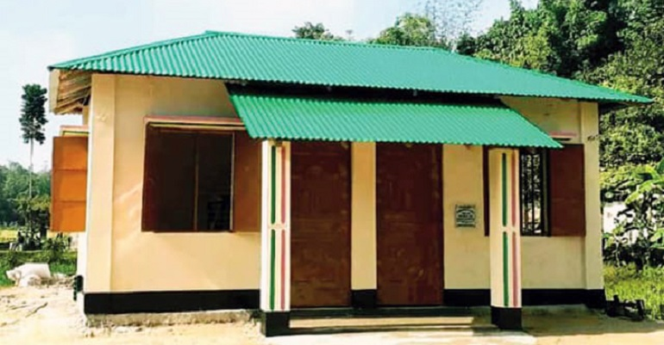
বাড়ির কাজ
নিচের দেওয়া প্রশ্নের উত্তরগুলো বাড়ি থেকে শিখে আসবে ।
কবিতায় কোন কোন পশু ও পাখির কথা বলা হয়েছে?
শহরে কী কারণে শব্দদূষণ হয়?

Slide 19
ধন্যবাদ

